Slide 1
主題：居家空氣盒子
摘要：
在家中放置溫濕度感測器及空氣品質感測器並使其資料傳至後端資料庫，將資料顯示於OLED與網頁端。

Slide 2
組員名單
王琮翔、林佳儀、壯嘉軒
王莉寧、藍瑀嫺、黃永鴻

Slide 3
主要核心功能
使用Esp8266連接DHT11與MQ-135將資料上傳至資料庫並個別顯示於OLED上。
將網頁與資料庫連結，依照指定欄位顯示對應的資料於網頁上。
將資料運用SVG製成圖表，顯示於網頁上。

Slide 4
TO DO LIST
利用Raspberry Pi架設網頁伺服器
Esp8266連接感測器並將數值顯示於OLED上
建置MariaDB資料庫儲存Esp8266回傳之數值
在網頁伺服器新增網頁讀取資料庫數值、使用下拉式選單選取感測器、顯示出該感測器的歷史數值(溫度、濕度、空氣品質)。
模型製作

Slide 5
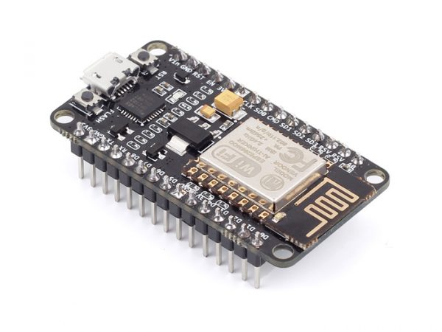
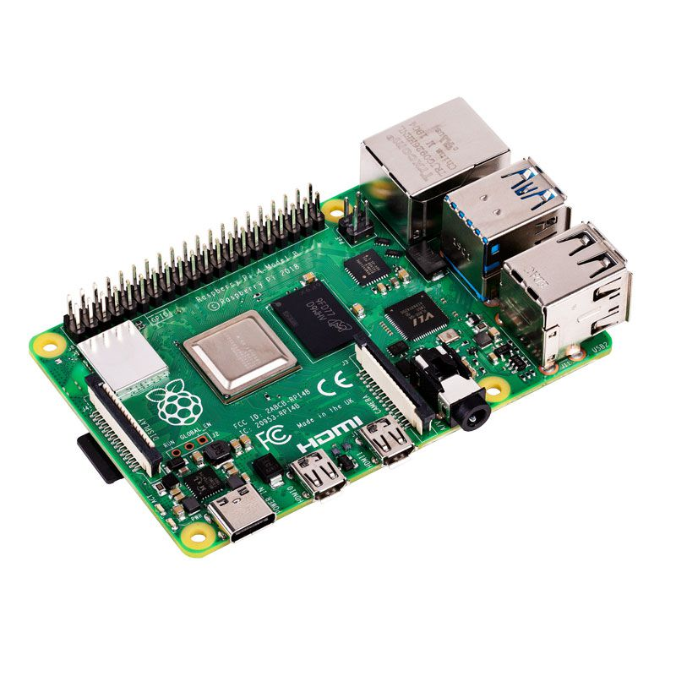
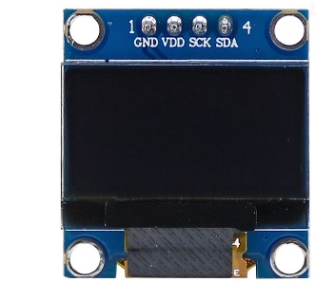
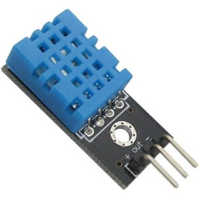
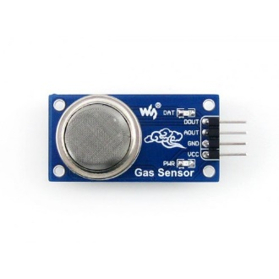
感測層
1. Esp8266 2. Raspberry Pi 3. 濕度感測器 4. 空氣品質感測器 5. OLED
- 使用C語言(Arduino) - 使用C語言 - 每2秒感測一次 - 每2秒感測一次
DHT11
濕度感測器
DHT11 的規格如下：
濕度測量範圍：
20~90%
濕度測量精度：±5%
電源供應範圍： 3~5V
頻率不可超過：0.5Hz (每2秒一次)
MQ-135
空氣品質感測器

Slide 6
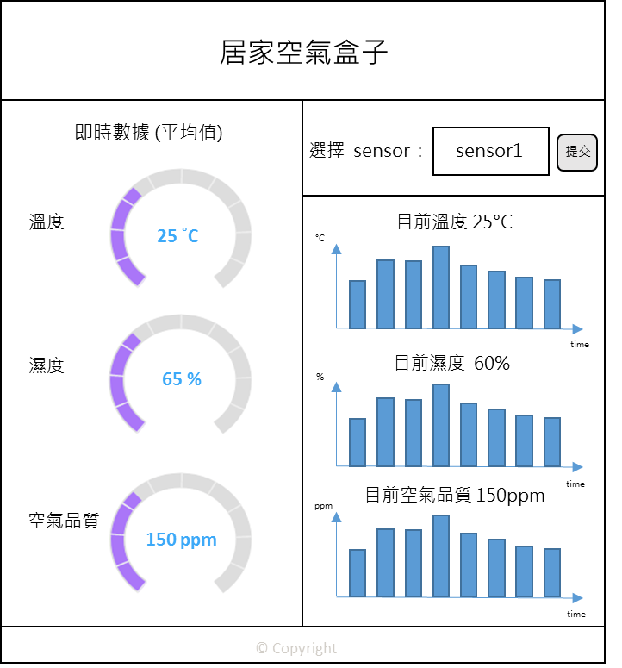
系統架構圖
MariaDB
STA 模式 (手機Wi-Fi)
顯示家中即時 溫度、濕度、空氣品質 平均值
Raspberry Pi
PHP
Web
Server
AJAX
Client
HTTP
HTTP
HTTP
HTTP
HTTP
Web
Server
Web
Server
Web
Server
Web
Server
Web
Server
Esp8266
Esp8266
Esp8266
Esp8266
Esp8266
GPIO
GPIO
GPIO
GPIO
GPIO
GPIO
GPIO
GPIO
GPIO
GPIO
GPIO
GPIO
GPIO
GPIO
GPIO
OLED
溫濕度
感測器
空氣品質感測器
OLED
溫濕度
感測器
空氣品質感測器
OLED
溫濕度
感測器
空氣品質感測器
OLED
溫濕度
感測器
空氣品質感測器
OLED
溫濕度
感測器
空氣品質感測器

Slide 7
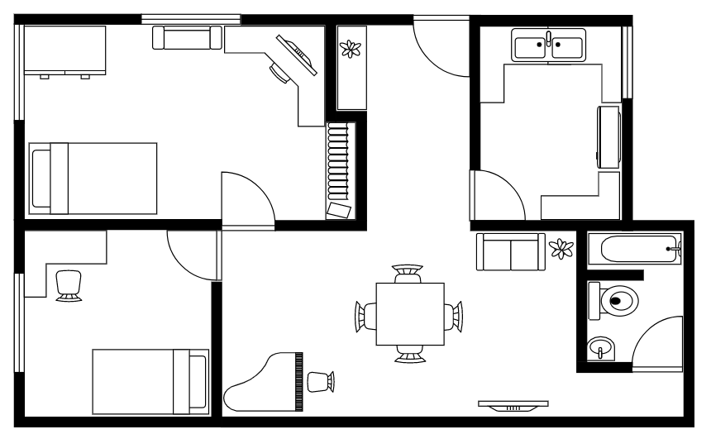
示意圖
居家模型
網頁
Esp8266- 1
Esp8266- 5
Esp8266- 3
Esp8266- 2
Esp8266- 4

Slide 8
蒐集資料平台
使用HTTP通訊協定將Esp8266資料傳至Raspberry Pi
MySQL製作後端資料庫，使用PHP語言，並用AJAX將資料顯示於網頁

Slide 9
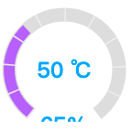
居家空氣盒子
個別即時數據
應用層-網頁示意圖
溫度
25 °C
濕度
65 %
居家空氣盒子
網頁製作
Html
CSS
JavaScript
RWD
PHP
即時數據 (平均值)
sensor1
空氣品質
150 ppm
選擇 sensor :
提交
溫度
25 °C
目前溫度 25°C
選擇 sensor :
°C
sensor1
提交
°C
目前溫度 25°C
濕度
目前濕度 60%
time
65 %
%
目前濕度 60%
time
%
目前空氣品質 150ppm
time
空氣品質
ppm
time
150 ppm
ppm
目前空氣品質 150ppm
time
time
© Copyright
© Copyright

